Slide 1
网络操作题复习

Slide 2
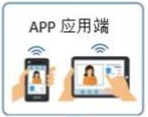
互联网
云服务平台
网络运营商动态分配IP地址：
调制解调器moden，俗称猫
宽带接入设备
路由器
LAN端地址设置为192.168.1.1
LINE
LAN
WAN
LAN
LAN端地址设置为192.168.0.1
WAN端地址设置为192.168.0.2
家庭物联网网关
交换机
无线AP
IP地址设置为自动获取192.168.1.X
IP地址设置为192.168.1.2
IP地址设置为192.168.1.3

Slide 3
真题训练（10分） ：
在居住条件得到改善的同时，也出现了很多安全问题，小明想设计家庭智能安防系统，通过门禁、报警、监控三个子系统实现门窗防盗控制、防煤气泄漏、紧急求助与报警功能。请仔细阅家庭智能安防结构图，补充完善。
【操作要求】
从系统提供的对象集群中拖放合适对象到相应皇热区位置，将结构图补充完整。

Slide 4
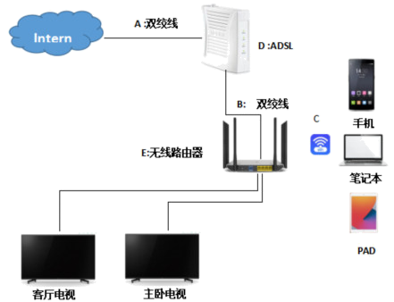
真题训练：随着网络技术的发展，小田家的网络设备激增，网络已经成为日常生活的必需品，如：无线上网、电视高清点播、高清监控、智能家居系统等等，但是随之而来小田发现目前的网络已经不能满足需求，出现了以下问题： （1）上网速度太慢，如果假期家人都在家，网络极不稳定；（2）在次卧中接收不到无线WIFI信号；（3）发现经常有人蹭网。
为了解决这些问题，小田决定用已学的网络知识对自家的网络进行升级。左图是小田家现在使用的网络的拓扑图，请结合所学知识，分析上图，完成下列题目。
1、为了提高网速，小田向网络运营商升级了家庭的网络套餐，实现了光纤到户，带宽达到了2000Mbps。
为了实现此项升级，网络运营商首先需要把相应的双绞线更换为光纤，应更换图中A、B两处中的( )处，除了更换光纤，网络运营商还需要更换光猫（光modem，具有调制解调的作用），光猫应该更换上图中D、E两处中的( )设备。
A
D

Slide 5
2、小田发现升级了千兆宽带却没达到满速，不可能的原因是( )
A．运营商安装宽带时赠送的光猫仍为百兆猫
B．无线路由器仍然用的是百兆路由器，影响网速
C． 光纤的传输速度达不到千兆
D．使用的网线不支持千兆网络
C
3、为了解决次卧中无网络WIFI信号，在次卧中安装了无线AP ，则网线一端应该连接“E:无线路由器”的( )口，另一端应该连接次卧无线AP的网络接口。
A．WAN B．LAN
4、已知客厅的电视的IP地址为：192.168.3.12，网关地址为：192.168.3.5；则次卧无线AP的IP可以设置为( )
A、192.168.3.12 B、192.168.3.5
C、192.168.3.13 D、192.168.1.12
B
C

Slide 6
5、小田通过无线路由器中的“DHCP服务器”—“客户端列表”中发现了多余的设备，下列操作中，不能实现防蹭网的选项为( )
A．管理无线设备接入，设置WIFI白名单
B．关闭无线广播，隐藏WIFI名称
C． 不定时更改较为复杂的无线WIFI密码
D．为了避免更换密码后，各个接入设备需要重新输入密码，所以不更换密码
6、设置较为复杂的WIFI密码是常用的防蹭网的方式之一。以下哪个选项不能防止WIFI万能钥匙破解你设置的无线WIFI密码？ ( )
A．加强密码复杂度，选择字母加符号和数字三种组合
B．为了防止忘记密码，设置简单的数字密码
C． 把自己的无线信号隐藏起来(关闭SSID广播)
D
B

Slide 7
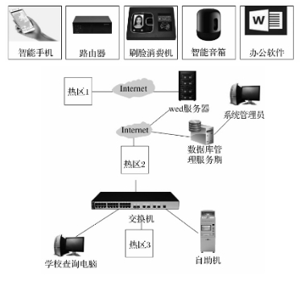
真题训练
食堂刷脸消费系统是用户通过智能手机APP完成人脸面部录人，使用人脸识别进行餐费支付的一个信息系统，该系统的引人减缓了学生下课就餐高峰期人群聚集的压力,大大降低了打饭和找零环节中的交叉感染的几率，现给出食堂刷脸消费系统组成结构图，请你仔细读图,补充完善。 [操作要求] (1)认真分析结构，确认图中蓝框所缺设备; (2)从提供的对象集群中拖放合适对象到图中相应热区位置，将结构图补充完整。
缺设备
答 ：1、图中所缺设备：调制解调器
2、热区1：智能手机；热区2：路由器 热区3：刷脸消费机

Slide 8
真题训练
1、以下不是根据网络覆盖范围划分的网络类别的是（ ）
A．局域网 B．城域网 C．广域网 D．物联网
2、下面不是物联网应用场景的是（ ）
A．公共场所的无线网络
B．高速公路上的ETC不停车收费系统
C．网购订单中的商品物流查询和跟踪
D．用手机打开家中的空调、窗帘和电视机
D
A

Slide 9
真题训练
3、物联网是通过某种感知设备，把物体与互联网连接起来，进行信息交换和处理，以实现智能识别.定位.跟踪.监控和管理的网络。以下不属于物联网应用的是（ ）
A．鼠标控制电脑
B．ETC车辆自动收费系统
C．手机远程操控家用电器
D．扫描共享单车二维码，向云端服务器发送解锁请求，单车解锁成功
A

Slide 10
真题训练
4、防火墙可以在内网和外网之间检测网络传输的数据是否对网络安全构成威胁。( )
5、以下哪个设备不属于网络设备（ ）
A．电源适配器 B．无线路由器
C．调制解调器 D．无线网卡
6、下列哪一个是符合标准的IP地址（ ）
A、61.13.20.233 B、221.11.15
C、192:168:30:1 D、120.11.256.2
正确
A
A

Slide 11
真题训练
7、IPv4地址中每一段用十进制数表示的范围为（ ）
A．0-256 B．0-255 C．1-255 D．0-128
8、以下哪个选项不属于物联网的连接技术? （ ）
A．蓝牙 B．Wi-Fi C．Zigbee D．I2C
B
D
解析：物联网的通信技术繁多，包括蜂窝移动通信系统（如4G、5G）、近距离无线通信技术（如Wi-Fi、蓝牙、ZigBee、Z-Wave、RFID、NFC）等。
9、下列选项中不是无线网基础架构设备的是（ ）
A．无线网卡 B．AP设备(AccessPoint)
C．交换机 D．笔记本电脑
D

Slide 12
真题训练
10、研究小组设计了一款智能花盆，通过APP告知系统盆中正在种植的植物类型，系统就能根据植物生长特点和土壤的当前状态来判断是否给浇水装置发送执行命令。由此可以看出，该系统中最有可能用到了哪种传感器( )
A．环境温湿度传感器 B．光线传感器
C．土壤干湿度传感器 D．液体浓度传感器
C

